Slide 1
República de Angola
Ministério da Justiça e dos Direitos Humanos
Direcção Nacional de Identificação, Registos e Notariado
6ª CONFERÊNCIA DE MINISTROS RESPONSÁVEIS PELO REGISTO CIVIL
UMA DÉCADA DO PROGRAMA DA MELHORIA ACELERADA DO REGISTO CIVIL E DAS ESTATÍSTICAS VITAIS REFLECTINDO SOBRE O PROGRESSO ACELERADO NOS ESFORÇOS EM BUSCA DA TRANSFORMAÇÃO DOS SISTEMAS ATÉ 2030
24 à 28 de Otubro de 2022
Addis-Abeba - Etiópia

Slide 2
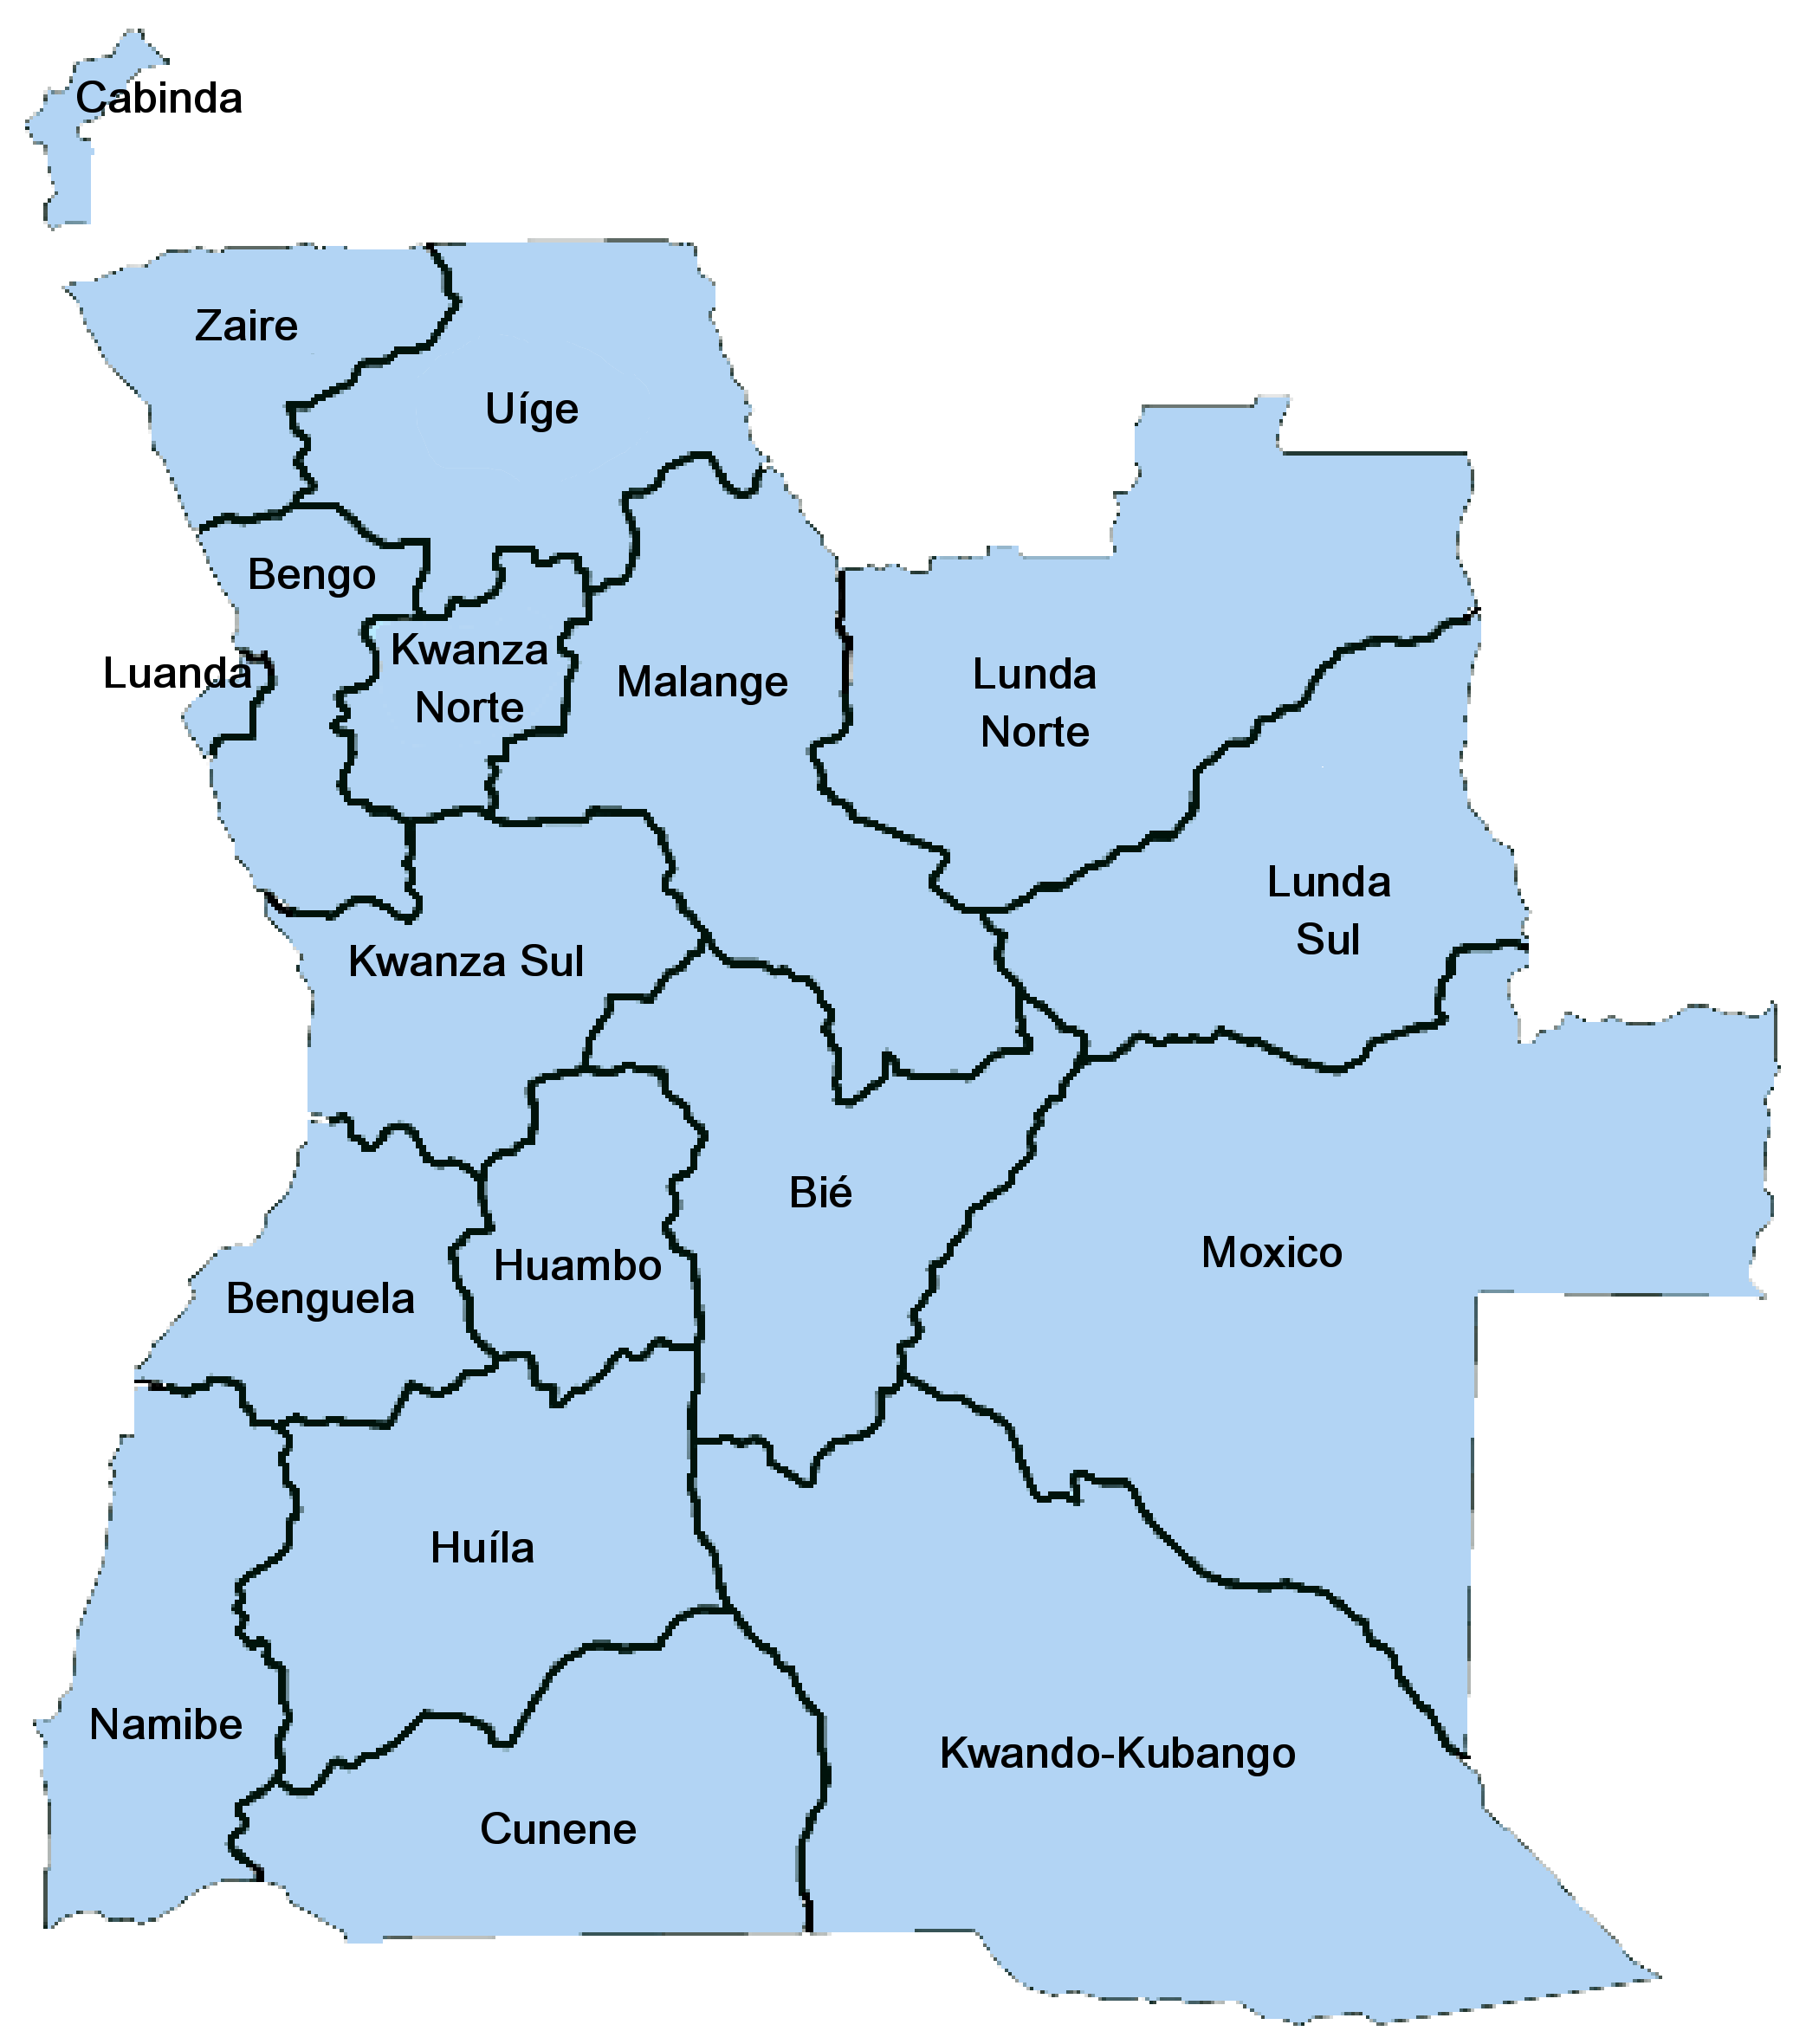
DNIRN | Sumário
Avanços;
Interoperabilidade;
Lições aprendidas.
Notes:
Linhas de trabalho

Slide 3
AVANÇOS
Tendo em vista o alcance da melhoria acelerada do sistema de Registo Civil e Estatísticas Vitais trazido para reflexão e balanço nesta magna conferência, bem como a materialização das recomendações das conferências anteriores, vimos apresentar os progressos do CRVS nacional, rumo ao ano 2030.
O Governo angolano propôs-se realizar uma série de tarefas que visam alinhar os objectivos nacionais às agendas internacionais, baseando-se nos programas previamente concebidos e em execução, conforme passo a descrever:
Notes:
Linhas de trabalho

Slide 4
AVANÇOS
Ajuste Administrativo dos serviços que resultaram na unificação das anteriores Direcção dos Registos e Notariado com a Direcção do Arquivo de Identificação Civil e Criminal, no quadro da Reforma do Estado e da Administração Pública, dando lugar a actual Direcção Nacional de Identificação, Registos e Notariado, órgão que tem a gestão dos serviços de Registo Civil e ID.
Uma vez aprovadas as Leis nº 3/21 e 4/21 que criaram o ambiente político e legal que institucionalizou o Número Único do Cidadão(NUC), foram criadas condições técnicas e humanas, para a materialização dos actos.

Slide 5
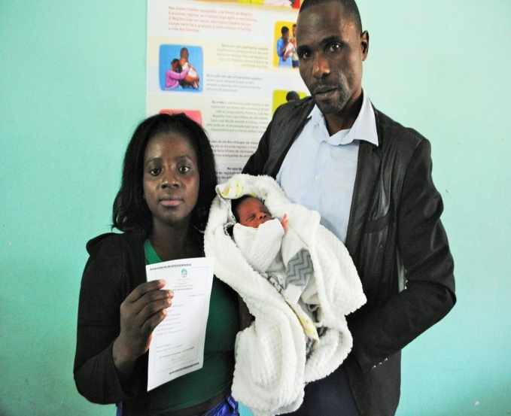
AVANÇOS
O NUC, é atribuído no registo à nascença, válido para todos os serviços de identificação pessoal do cidadão, nomeadamente, o Boletim e Assento de Nascimento, o Bilhete de Identidade, o Registo eleitoral, Identificação fiscal, Segurança social e brevemente á carta condução, utente do sistema nacional de saúde e Passaporte.
O BI passa a ser atribuído a idade zero (0), permitindo que a criança no primeiro mês de vida, lhe seja atribuído o número único do cidadão, podendo posteriormente obter o seu BI, que lhe confere a cidadania e todos os direitos a partir desta faixa etária.
O processo de geração do assento de nascimento é validado mediante assinatura dos conservadores certificado com a assinatura digital do Director Nacional dos Serviços de Identificação e Registos, como prova suficiente para validação do acto.
Notes:
Linhas de trabalho

Slide 6
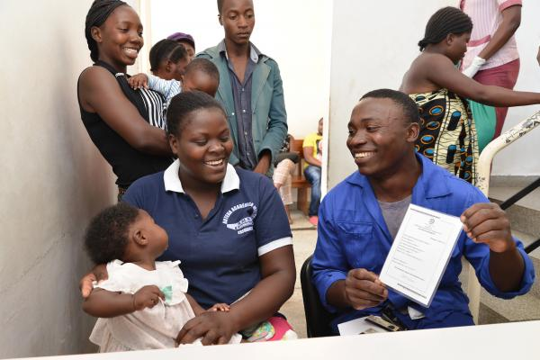
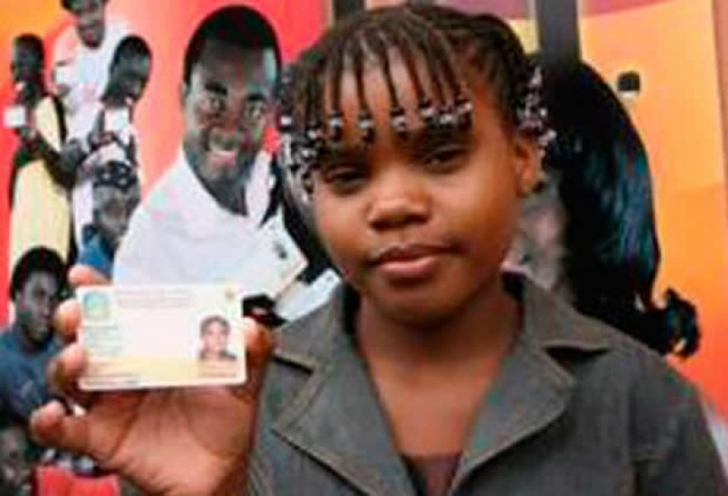
AVANÇOS
A folha do assento de nascimento passa a estar configurada com um código QR que lhe confere maior segurança e utilização pelos outros serviços conexos.
Também foi possível suprimir o cartão eleitoral para exercer o direito ao voto, passando o Bilhete de Identidade a ter esta função;
Notes:
Linhas de trabalho

Slide 7
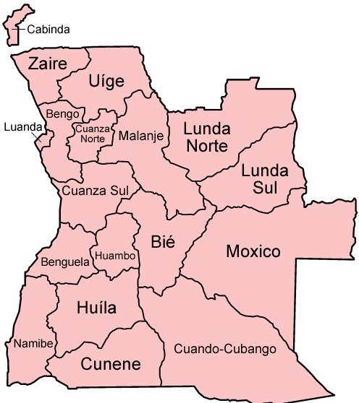
AVANÇOS
O programa Nascer com o Registo, conforme consta no PDN 2017/2022, prevê a implantação de postos de registos de nascimento em 180 unidades de saúde.
No período 2014-2020, com a parceria da UE e o apoio técnico da UNICEF, o governo angolano implantou até ao presente momento 61 postos informatizados e 45 não informatizados em 9 províncias do país.
O programa está sendo reformulado com base nas propostas a serem submetidas para aprovação do novo governo recentemente eleito.
4
4
6
23
5
6
4
3
6

Slide 8
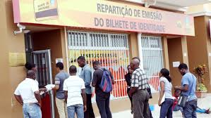
AVANÇOS
Recentemente foi encerrado o programa do governo que visava a completude do Registo de nascimento e atribuição do Bilhete de Identidade, com uma meta inicial de 9.000.000 de pessoas por registar e 6.000.000 por identificar. O programa encerrou com uma completude de 58,7% dos nascimentos e 53,22% da atribuição do Bilhete de identidade. Pelos desafios impostos pela pandemia COVID 19, consideramos ter alcançado resultados satisfatórios.

Slide 9
DNIRN | Integração com outras entidades
Ao nível macroscópico da governança nacional: A base de dados da população nacional, passa a ser sustentada por um conjunto de informações que cruzam com os dados dos demais órgãos intervenientes, formando deste modo um cadastro completo do cidadão.
2
1
MAPTSS
MJDH
Informação da segurança social, Informação de recebimento de subsídio, informação de pessoa mais carenciada, informação de pessoa deficiente.
Nº. de BI, Nome, Data e local de nascimento, Informação biométrica, Informação de nascimento e de óbito.
4
3
MATRE
MININT
Base de dados da população
Informação de eleitor, Informação biométrica, Informação de eleição, Informação de residência.
Informação criminal, Informação de condenação, Informação da segurança social da polícia.
MINSA
Outros
6
5
Informação sobre a Mulher de idade activa a gravidez, informação de recém-nascido, informação de medicina.
Outras informações

Slide 10
DNIRN Atribuição do número do BI a nascença (número único)
Integração com o BI
Serviços de análise
Base de dados do B.I
Cidadão
1
Conservatória
2
3
Solicitar o Registo de nascimento
Aprovação/Rejeição do Processo
Gerar o número único
Receber a Certidão na hora
Base de dados do RN
4
Recolha de dados pelo operador
Deferimento do processos-Conservador
Impressão e Entrega pelo operador
Verificação da duplicidade: Comparar o nome completo, data de nascimento e filiação, mãe não pode ter filhos com diferença inferior a 9 meses
Notes:
Linhas de trabalho

Slide 11
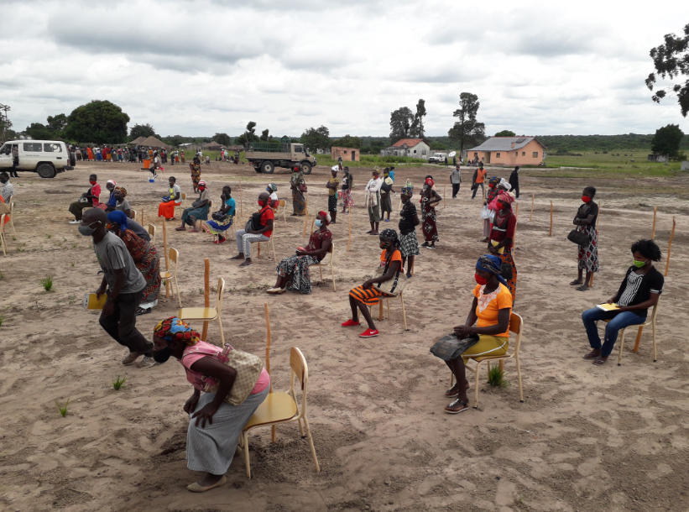
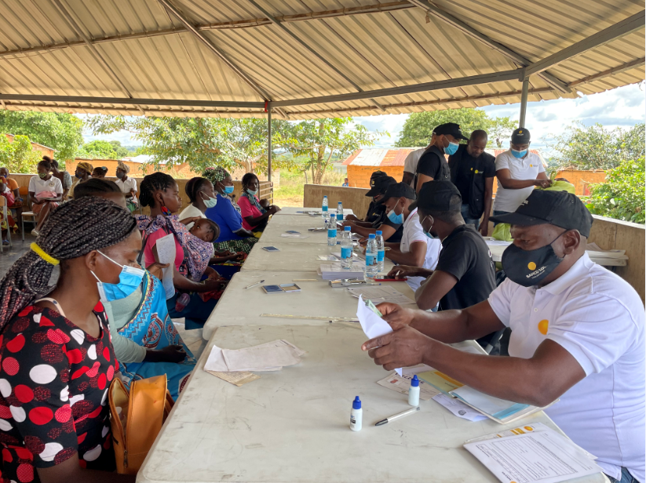
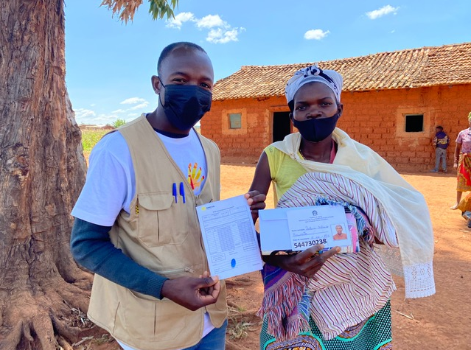
DNIRN Boas Práticas
Está em curso o programa de Transferências Sociais Monetárias para as famílias, como mecanismo de acelerar o Registo de Nascimento das crianças e familiares carenciadas. Este programa teve, até ao primeiro semestre deste ano, o apoio técnico da UNICEF, com fundos da UE, e constatou que da população projectada, apenas 11% possuía documentação básica por via do registo de nascimento.
Ao fim do primeiro semestre do corrente ano o programa contemplou 19.590, (97,28%) famílias e 35.411, (97,56%) crianças projectadas e cadastradas de 6 províncias e 348 aldeias.
Com isso, foi possível registar 96,20% das famílias e crianças na base de dados do Registo de Nascimento do governo.
Notes:
Linhas de trabalho

Slide 12
DNIRN Próximos passos
Recentemente o presidente da República de Angola criou a comissão interministerial coordenada pelos titulares dos respectivos órgãos com vista a diagnosticar e criar condições para a completude do Registo de nascimento e Atribuição do Bilhete de Identidade, prevendo-se a instalação de mais quatro centros regionais de impressão do BI..
Estamos na fase de expansão da interligação das bases de dados dos órgãos que intervêm no cadastro social do cidadão.
Após a assinatura do protocolo interministerial que cria a comissão técnica para o CRVS, estamos na fase de elaboração do Plano Estratégico que vai implementar melhorias no funcionamento do Sistema Nacional de Registo Civil e Estatísticas Vitais.
Está sendo reformulado o programa que visa a contínua expansão dos serviços de Registo de Nascimento nas maternidades de todos os municípios do país.
A introdução permanente de um técnico de saúde nas morgues é um passo para a captura dos óbitos que ocorrem fora das unidades de saúde. Para isso o PE prevê a sua implementação.
Estamos a propor a legislação que vai padronizar os formulários de recolha de dados de morte, onde as causas estejam classificadas pelo código (CID-11)
Notes:
Linhas de trabalho

Slide 13
DNIRN Lições Aprendidas
Percebemos que por via de programas devidamente estruturados é possível alcançar metas importantes;
Que o envolvimento de todos os sectores públicos com particular destaque para os Órgãos da Administração Local, das Igrejas e da Sociedade Civil é possível atingir a universalização do Registo de Nascimento e Identificação dos Cidadãos;
Apostar cada vez mais nas soluções tecnológicas por serem uma boa ferramenta para a modernização dos serviços, sem desprimor do uso de meios tradicionais (livros) face as assimetrias ainda existentes entre as cidades e o campo;
As barreiras que se opõe, podem ser ultrapassadas com foco e resiliência;
A falta de cobertura de energia elétrica em determinados pontos do país, a falta de cobertura da rede internet, a falta de infraestruturas para hospedar os serviços e equipamentos, bem como as questões culturais, são factores que ainda impactam na implementação dos serviços acima enumerados. Mas a resiliência e foco, têm feito com que estas barreiras sejam um falso problema.
Notes:
Linhas de trabalho

Slide 14
DNIRN FINAL
Obrigado
Thanks
Merci
Notes:
Linhas de trabalho

